Slide 1
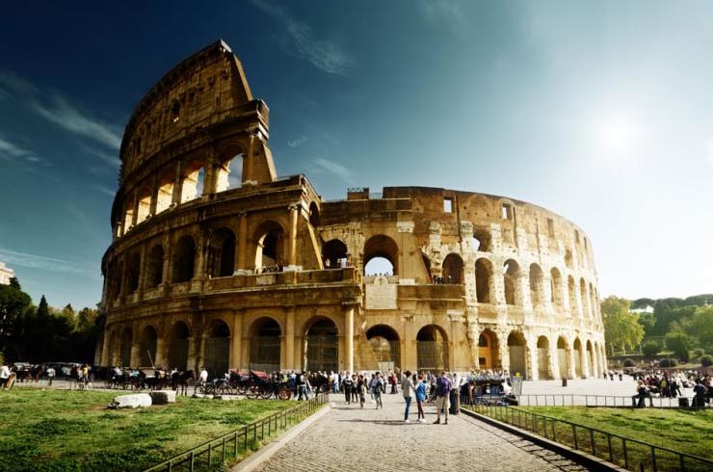
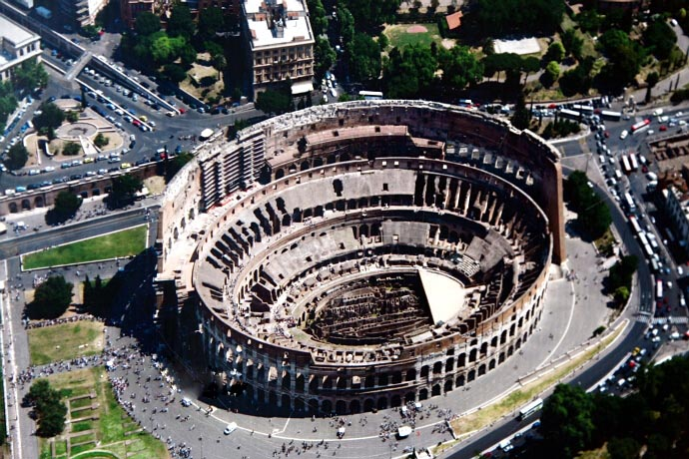
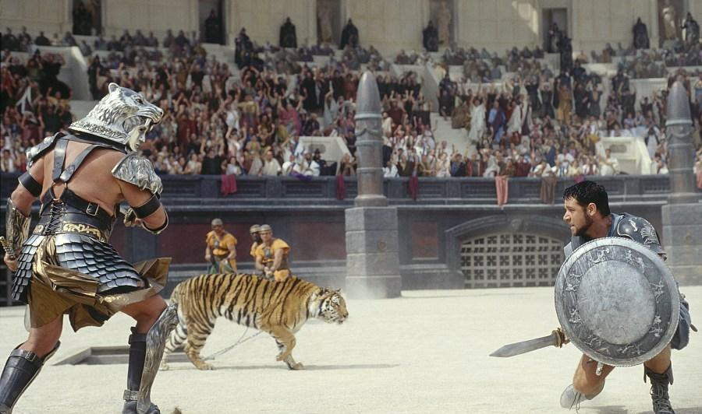
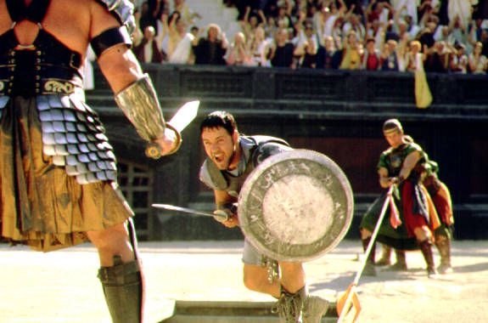
古罗马竞技场

Slide 2
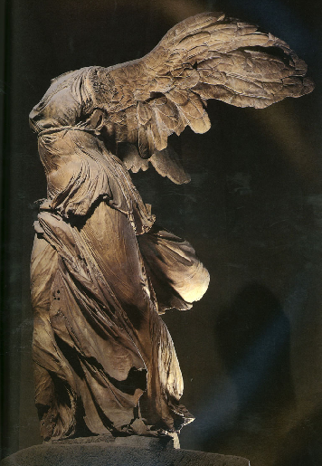
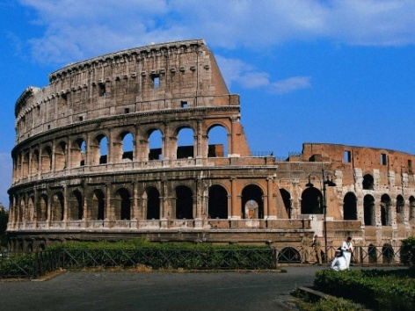
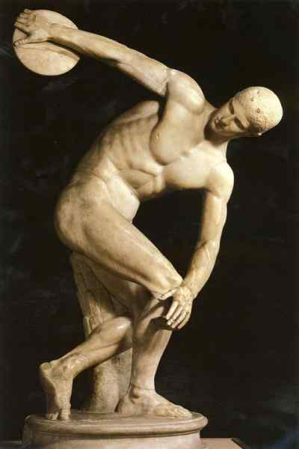
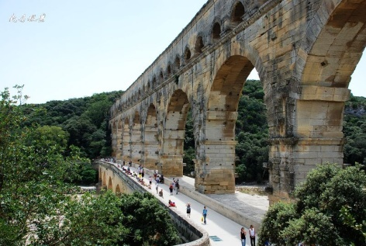
第二课 各具特色的欧洲美术作品（1）
——古希腊罗马美术
杨小街中心学校
黄 磊

Slide 3
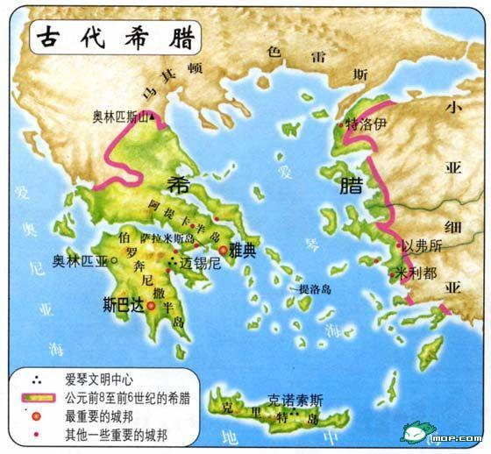
产生的背景
贸易与航海造就了坚强的意志，机智勇敢和勇于探索的性格；城邦国家的奴隶主民主政体要求公民有健壮的体格与完美的心灵；温和的气候使运动员裸体竟放为艺术家对人体美有较早的领悟；“神人同形同往” 的神话是艺术的土壤。
古希腊艺术产生的背景：

Slide 4
古希腊雕塑艺术
空间中凝固的永恒
作品表现了一个健美富有力感的运动员的形象。刻划的是凝聚力爆发前最精彩的瞬间。运动员大幅度摆动双臂，双臂就像一张拉满弦的弓，在下一瞬间运动员就要掷出铁饼。全身重心在右脚上，膝盖弯曲。整个形体有一种紧张的爆发力和弹力的感觉，体现了一种和谐的理想之美。
米隆 《掷铁饼者》

Slide 5
小 比 赛
内容：掷铁饼表演
时间：10秒
要求：把你认为掷铁饼最美的动作表现出来，并固定5秒钟。
1

Slide 6
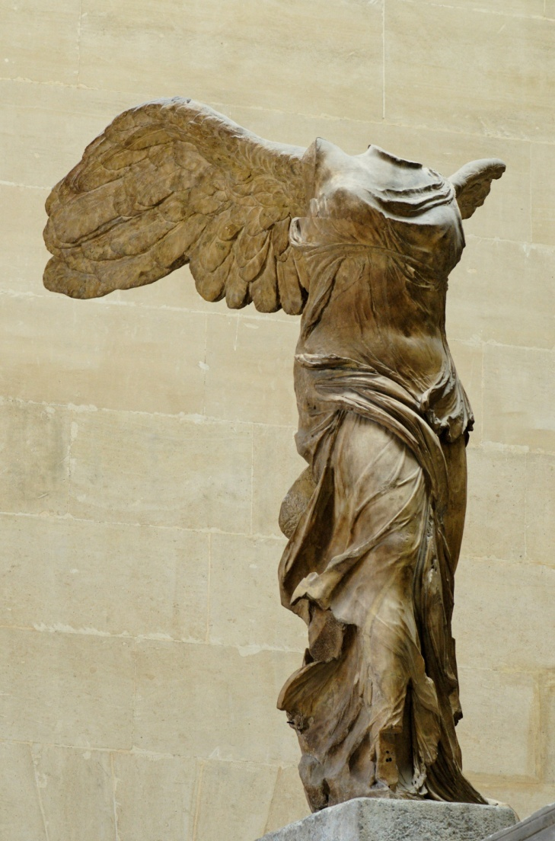
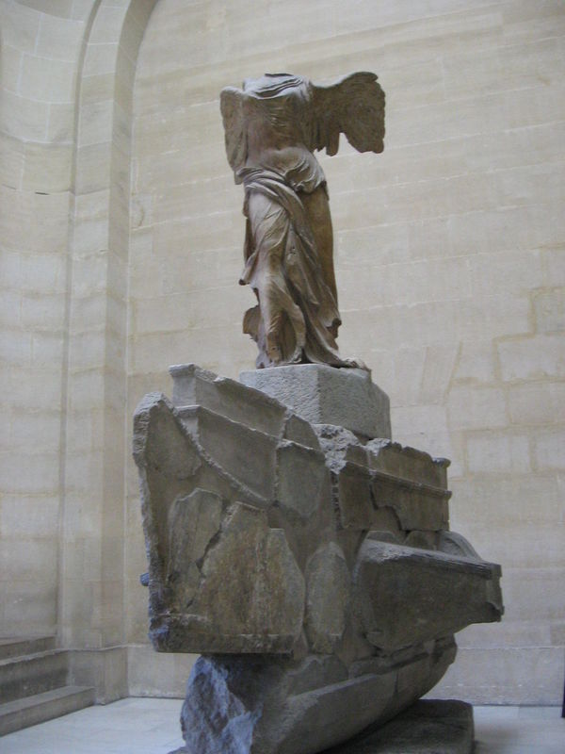
萨莫德拉克的胜利女神(古希腊）

Slide 7
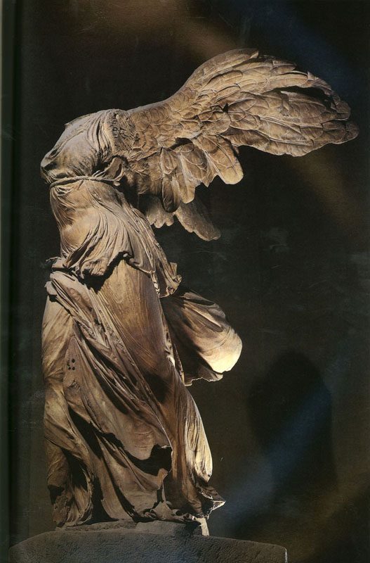
《萨摩德拉克的胜利女神》
它原安放在萨莫德拉克岛海边的悬崖上，面对着茫茫大海。胜利女神虽是古希腊雕塑常用的题材，但与其他胜利女神雕像有重要的区别。首先，这尊雕像的构思非常新颖，作者将底座制成一艘战舰的船头，胜利女神从天而降，飞立船头，引导着舰队乘风破浪勇往直前。它既符合纪念一场海战胜利的需要，又形象地表达了战斗胜利的主题。其次，作品充分发挥了雕塑立体造型的特点。
尽管雕像已失去头与双臂，但不论从哪个角度都能感受到胜利女神展翅欲飞的雄姿。

Slide 8
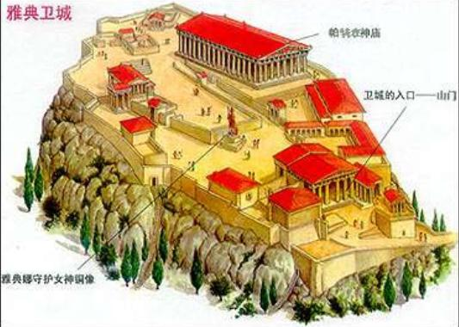
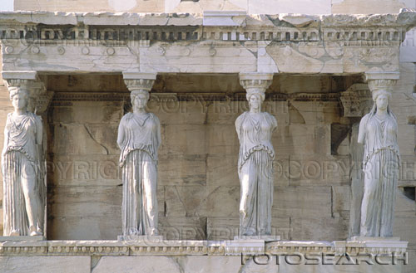
古希腊神庙建筑
《雅典卫城女像柱》

Slide 9
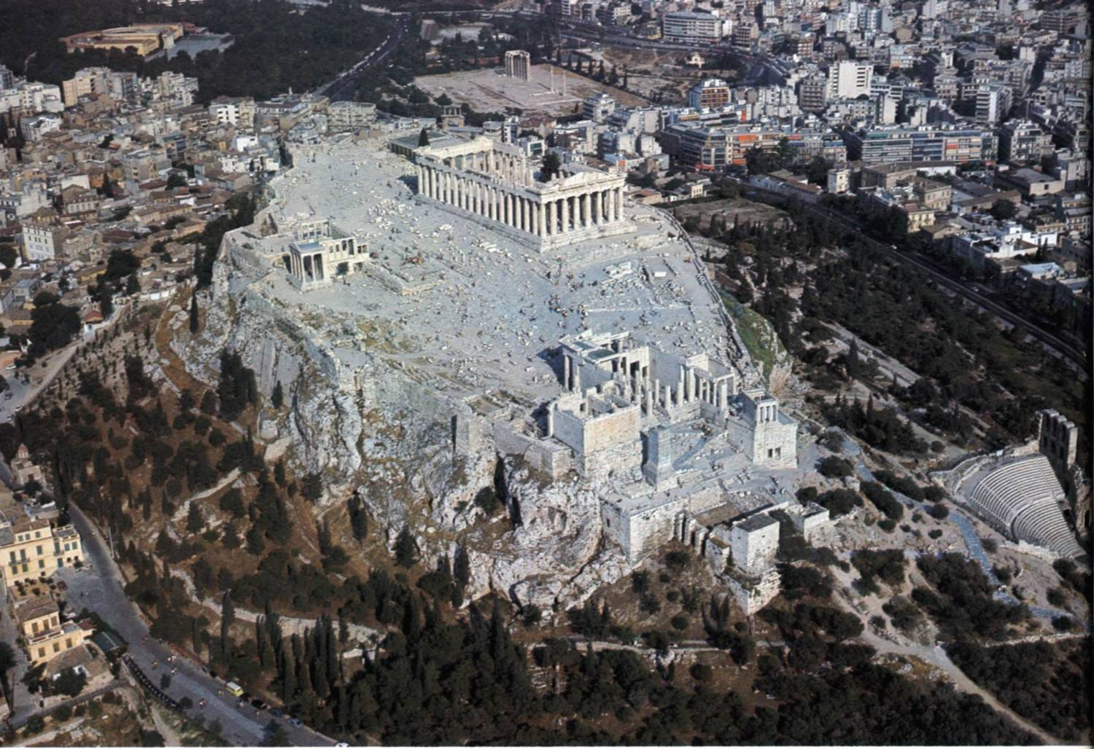
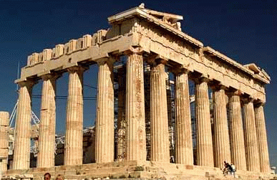
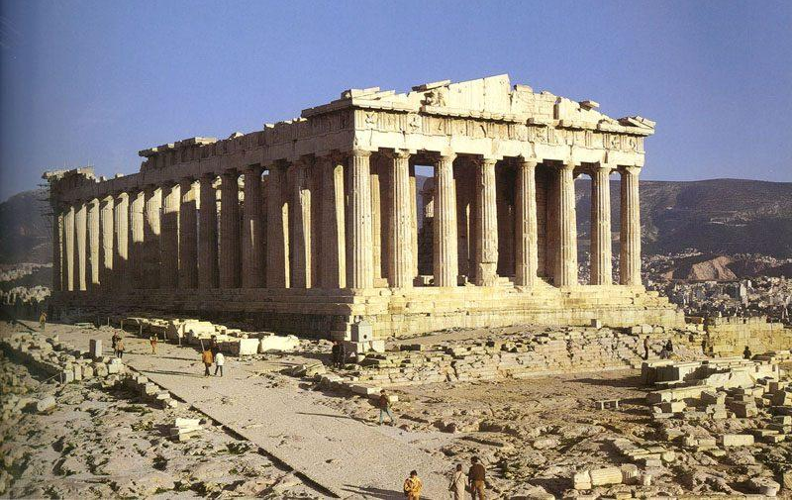
帕特农神庙
它成为古希腊建筑杰出代表的原因，不是它的规模，而是整体比例上的和谐统一和细节上的完美。这主要体现在神庙的整体和部分之间的比例关系反复运用了勾股定理（古希腊数学家、哲学家毕达哥拉斯对美的比例的研究），反映了古希腊建筑审美中对理性和数的和谐的追求与向往。

Slide 10
古希腊美术的艺术特征：
高贵典雅、宁静和谐，追求现实与理想的完美结合，反映出浪漫主义的气质。

Slide 11
二.古罗马美术
公元前146年罗马帝国征服了希腊，成为当时欧洲的政治文化中心。罗马美术在一定程度上继承了希腊美术，但在艺术风格上又有本质的区别，这与罗马的民族精神有着直接的关系。
罗马是个金戈铁马的帝国，它讲究的是权力与征服.
罗马美术形成讲究实际、强调功利、与世争胜、威武尊贵的特点，追求外貌真实，强调个性及内心的表达。

Slide 12
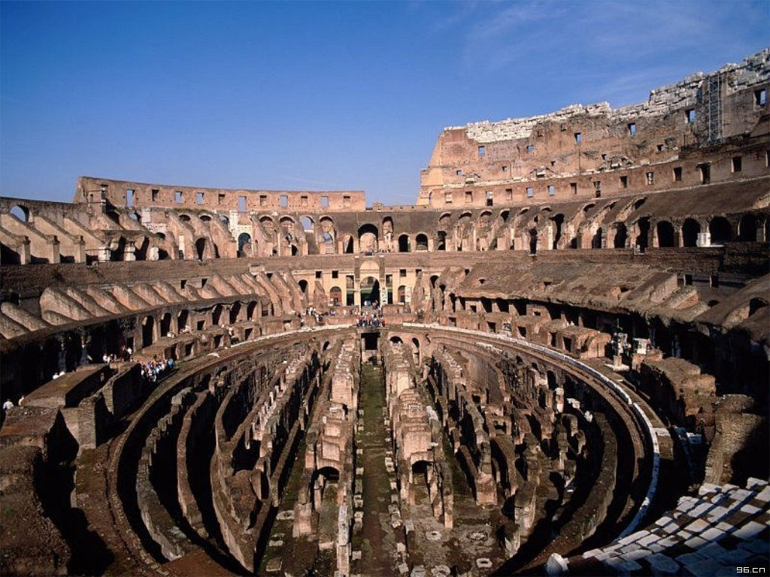
古罗马建筑
古罗马角斗场
建筑特点：同高度的环形券廊，最上层则是50米高的实墙。
看台逐层向后退，形成阶梯式坡度。整个斗兽场最多可容纳9万人，却因入场设计周到而不会出现拥堵混乱，这种入场的设计即使是今天的大型体育场依然沿用。

Slide 13
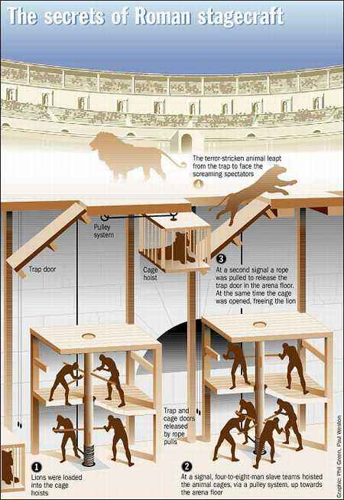
斗兽场表演区地底下隐藏着很多洞口和管道，这里可以储存道具和牲畜，以及角斗士，表演开始时再将他们吊起到地面上。

Slide 14
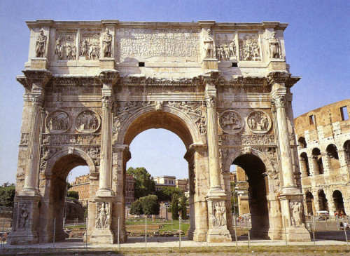
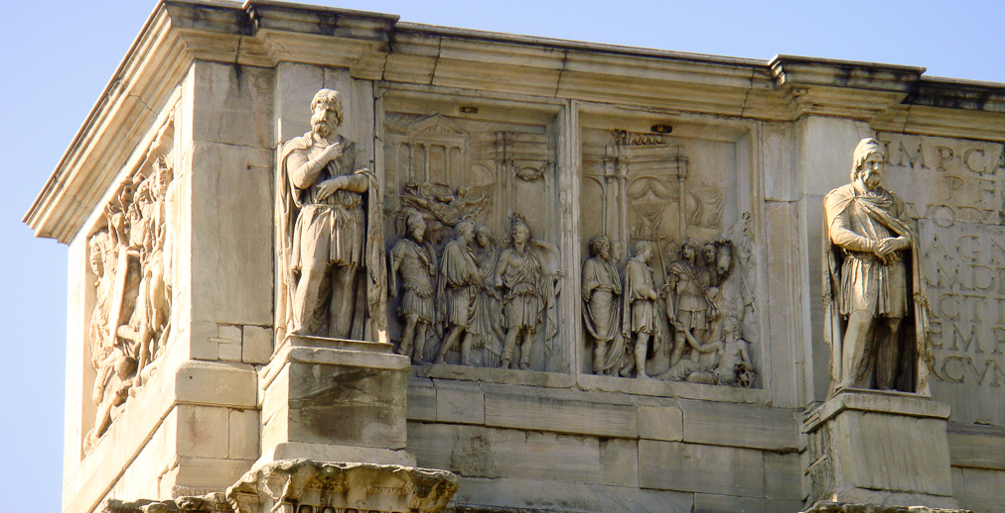
君士坦丁凯旋门
凯旋门作为一种独特的建筑形式，内容大多是战争胜利之后，统治者率领军队凯旋的场景。以石块砌筑，形似门楼，有一个或三个拱券门洞的凯旋门.
一般有较高的台基和女儿墙，以给人稳定庄重，威武雄壮的感觉 。岩壁和拱门内侧的浮雕是凯旋门上最为精彩的部分。

Slide 15
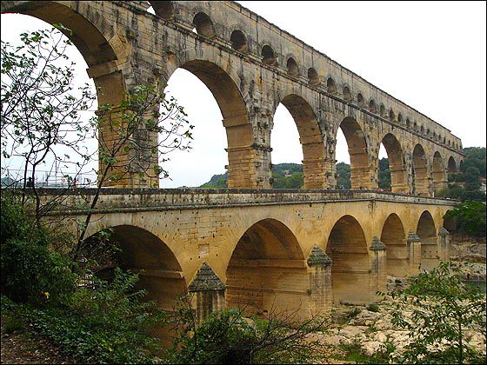
《加尔桥》（长268.83米 高48米 公元14年）
加尔桥位于法国南部加尔省，是一座三层的石头拱形桥。它是古罗马帝国时期修建的高空引水渡槽。加尔桥跨越那尔河，将水引至尼姆，再分至公共澡堂、喷泉和私人住宅。它曾为罗马人类文明和卫生的生活条件做出了重要贡献。

Slide 16
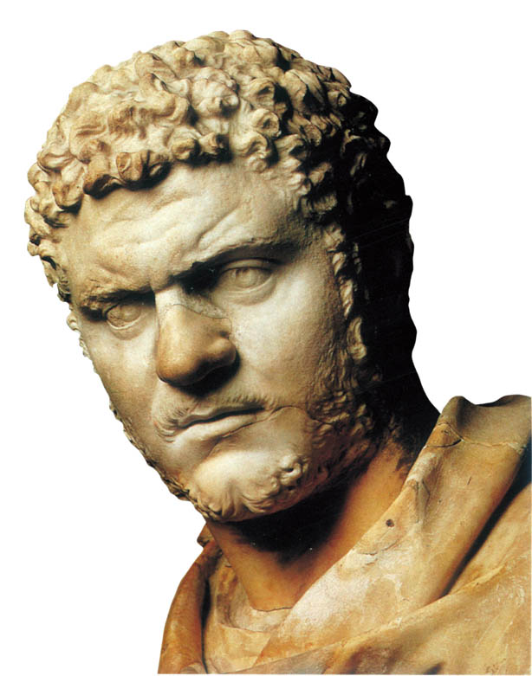
古罗马雕塑
《卡拉卡拉像》
是古罗马历史上嗜血成性的暴君之一。紧紧地抓住了“眼睛是心灵的窗户”这个环节，着重刻画了那紧蹙的横眉之下的那双多疑而又凶残的眼睛。那过于卷曲的头发和满脸的胡须，更进一步强化了他的凶残性格。
1

Slide 17
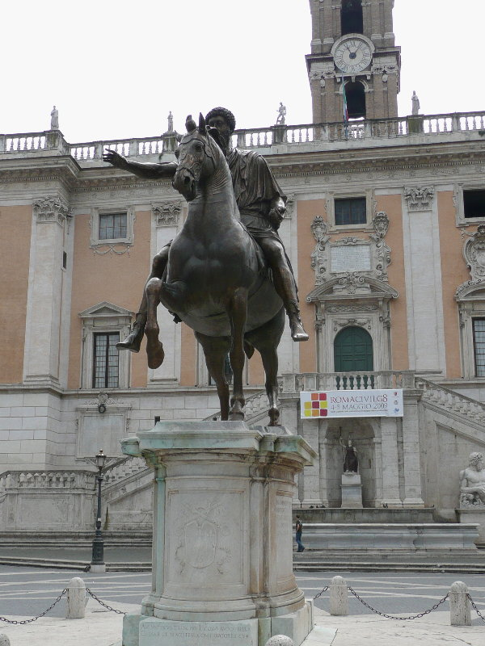
《马可·奥勒留骑马像》
创作于公元170年的青铜像，充分体现了当时代罗马肖像雕刻的写实风格。是一个具有哲学思想的君主肖像，他的脸部带有哲理性的思索，具有颓废、消极、静观的色彩，对以后的意大利文艺复兴时期雕刻家产生了重要影响。

Slide 18
古罗马美术的艺术特征：
讲究实际、强调功利、与世争胜、威武尊贵，反映出现实世俗的气质。

Slide 19
课 堂 小 结
艺术特点
古希腊美术
高贵典雅、宁静和谐，追求现实与理想的完美结合，具有浪漫主义的气质。
古罗马美术
与世争胜、强调功利和实用、现实世俗、威武尊贵。

Slide 20
作业布置:
请选择一幅古希腊和古罗马时期的美术作品,独立完成一篇赏析短文.

Slide 21
THANKS!
欢迎指导

